Slide 1
Financiranje trajnostnih in energetsko učinkovitih projektov v Sloveniji
Junij 2025
mag. Erik Potočar

Slide 2

Financiranje trajnostnih in energetsko učinkovitih projektov v Sloveniji
Erik Potočar, MOPE
Ljubljana, Junij 2025

Slide 3
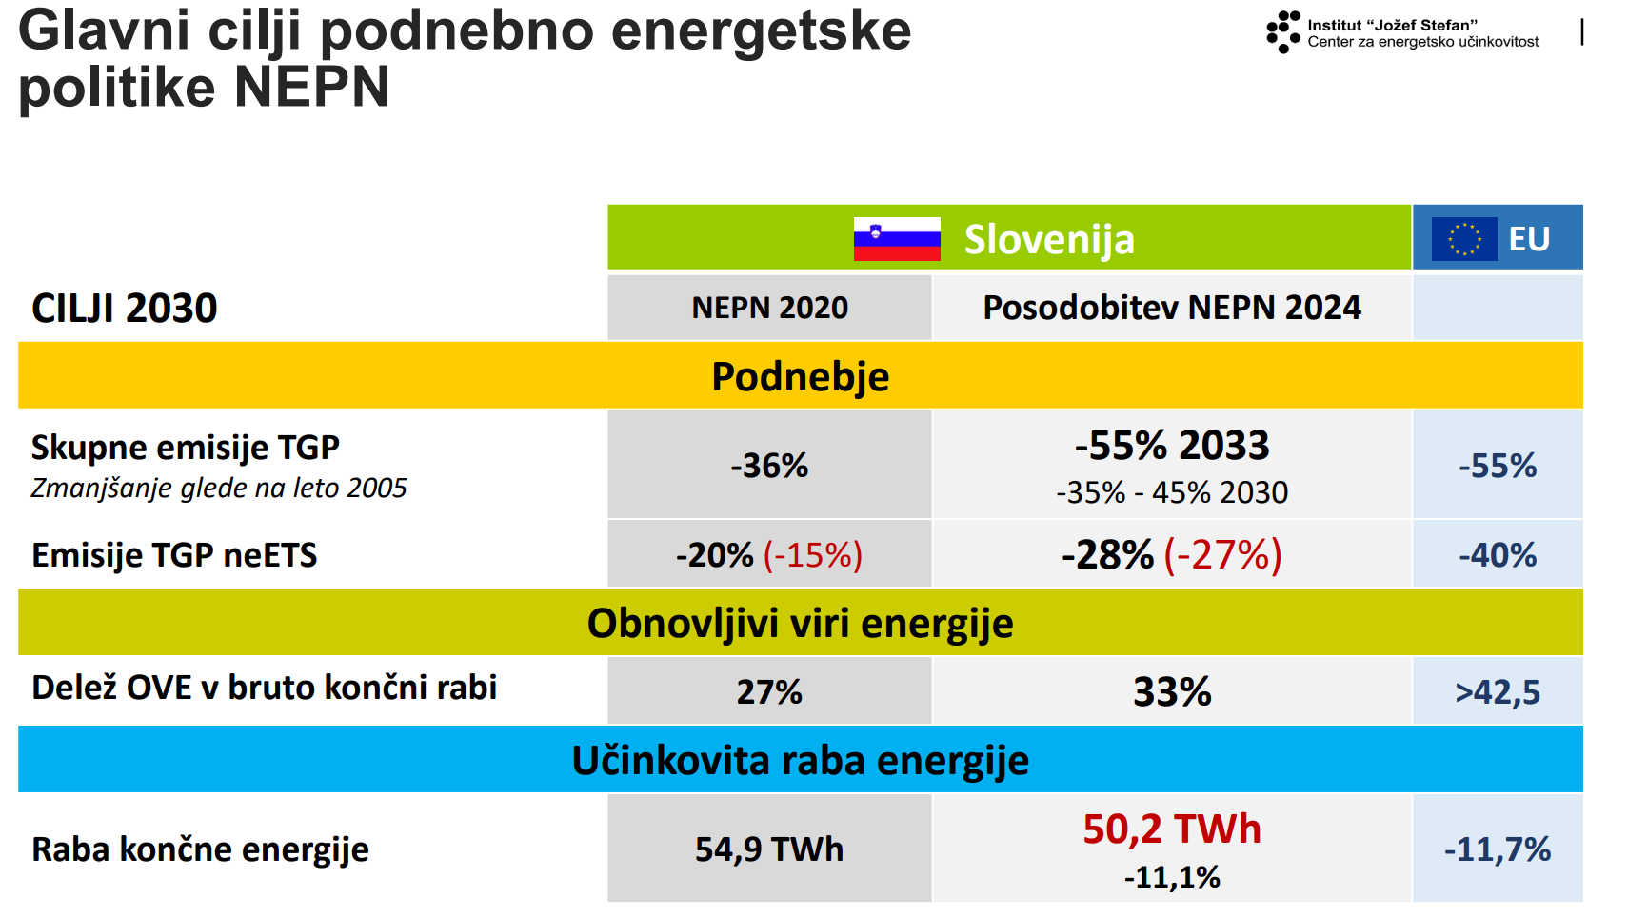
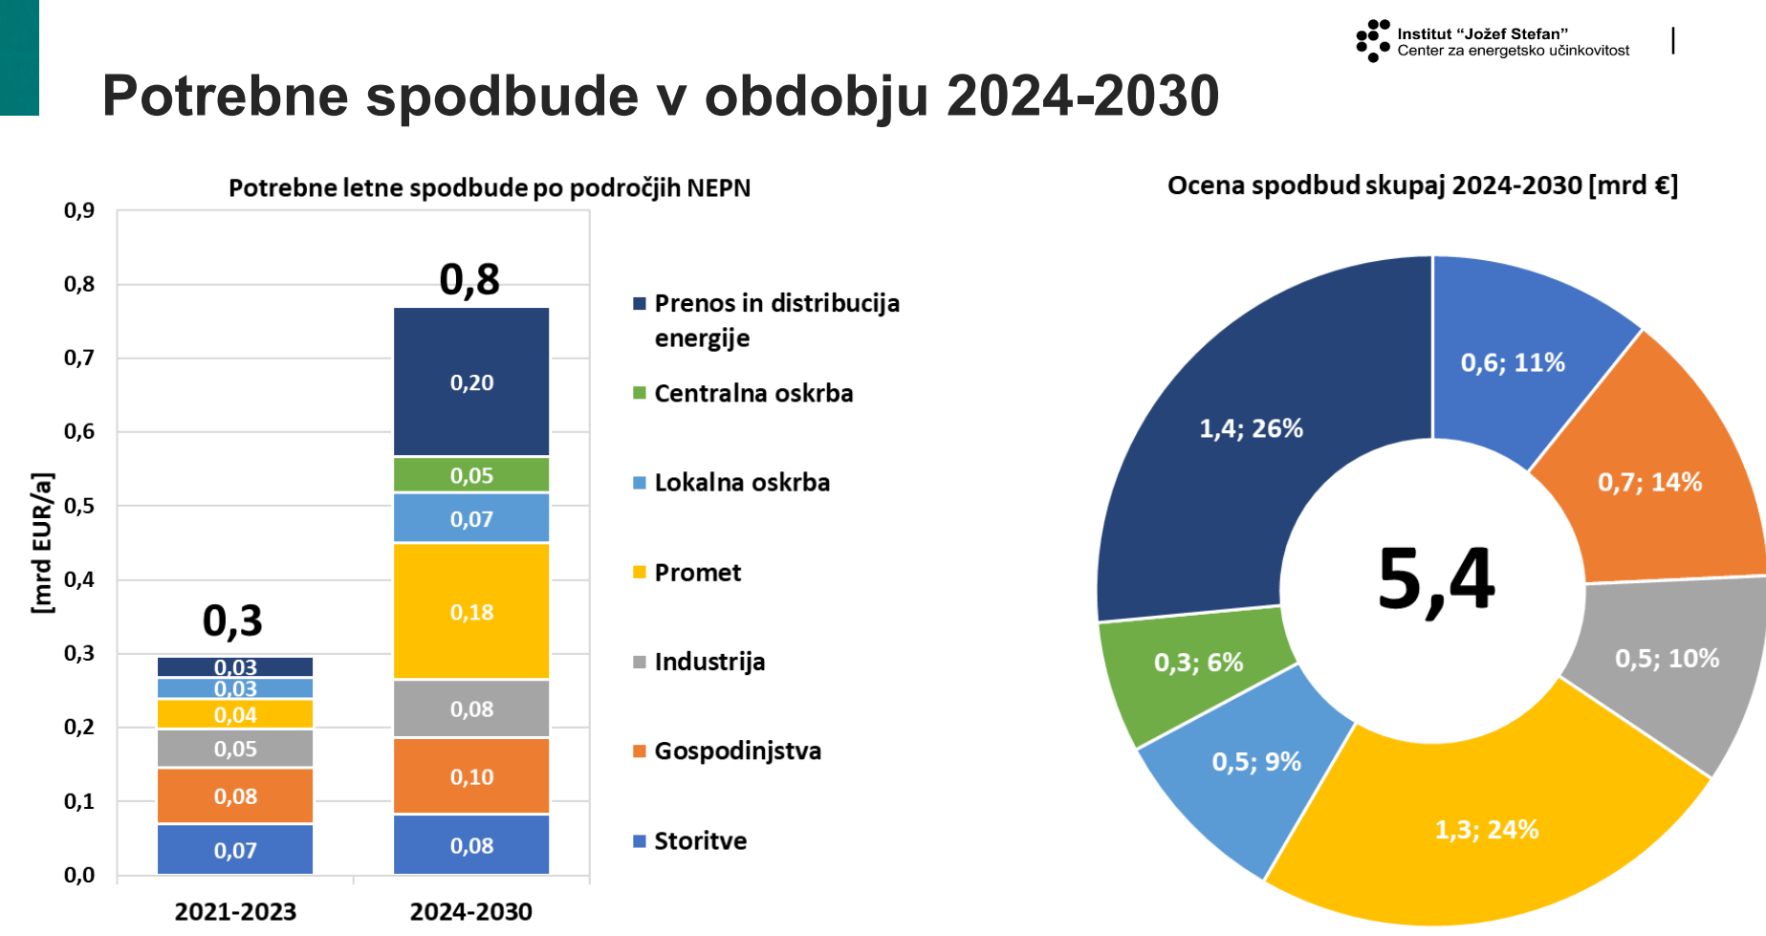

Slide 4
Pripravljeni na 55, REPowerEU
Direktiva (EU) 2023/1791 Evropskega parlamenta in Sveta z dne 13. septembra 2023 o energetski učinkovitosti in spremembi Uredbe (EU) 2023/955 (prenovitev)
Direktiva (EU) 2024/1275 Evropskega parlamenta in Sveta z dne 24. aprila 2024 o energetski učinkovitosti stavb (prenovitev)
Uredba (EU) 2024/1781 Evropskega parlamenta in Sveta z dne 13. junija 2024 o vzpostavitvi okvira za določitev zahtev za okoljsko primerno zasnovo za trajnostne izdelke
Uredba (EU) 2017/1369 o energetskem označevanju, ki ureja obveznost označevanja energetske učinkovitosti pri različnih skupinah proizvodov povezanih z energijo
povezano Direktiva o spodbujanju energije iz obnovljivih virov energije (definicija OVE, …)
najmanj 4 smernice (8.členov) EED ….. (+13 smernic in usmeritev EPBD)
5. člen ZURE-1
… določen nacionalni cilj povečanja energetske učinkovitosti s sistematičnim izvajanjem sprejetih politik in ukrepov, da končna raba energije ne bo presegla 50,2 TWh do leta 2030

Slide 5
Kaj prinaša zakon ZURE za ljudi?
Energetska učinkovitost je prva ključna aktivnost za dosego zelenega prehoda. Brez energetske učinkovitosti ni mogoča dekarbonizacija vseh sektorjev.
Manjša raba energije vodi do nižjih stroškov za ogrevanje, elektriko in hlajenje.
Energetska učinkovitost prav tako lahko zmanjša odvisnost Slovenije od uvoženih fosilnih goriv.
Z ZURE se:
podrobneje in bolj sistemsko ureja energetska učinkovitost javnega sektorja
sistematično rešuje energetska revščina in pomoč ranljivim gospodinjstvom
večjo preglednost pri delitvi stroškov energije v večstanovanjskih stavbah
prioritetno usmerja v energetsko najslabše stavbe
združuje obravnava sistemov za ogrevanje, hlajenje in prezračevanje
bolj konkretno strategijo načrtovanja prenove stavb
bolj pregledne in uporabne energetske izkaznice stavb
dodatne usmeritve na področju transporta in e-mobilnosti
več pravic za potrošnike
boljšo informiranost potrošnikov glede označevanja izdelkov

Slide 6
II. POGLAVJE: MEHANIZMI SPODBUJANJA URE IN OVE
Načelo „Energetska učinkovitost na prvem mestu“ – 8. člen
velja pri odločitvah o načrtovanju, politikah in večjih naložbah v vrednostih nad 100 mio EUR na naložbo ali 175 mio EUR pri projektih prometne infrastrukture (stavbni, prometni in vodni sektor, sektor informacijske in komunikacijske tehnologije ter kmetijski in finančni sektor)
najprej preučiti možne ukrepe na strani povpraševanja in prožnost sistema v vseh sektorjih energetskih sistemov in v neenergetskem sektorju, upoštevati energetsko revščino
smernica, predpis - nacionalna metodologija
Upravičenci in vrste finančnih spodbud – 9. člen
Točka „vse na enem mestu“ za energetsko učinkovitost in energetsko učinkovitost stavb – 10. člen
Sredstva za izvajanje programov Eko sklada – 11. člen

Slide 7
Nacionalni načrt prenove stavb – 12. člen
spodbuja stroškovno učinkovita preobrazba obstoječih stavb v brezemisijske stavbe
Vključuje:
pregled nacionalnega stavbnega fonda za različne vrste stavb
časovni načrt z nacionalno določenimi cilji (preoblikovanje obstoječih stavb v brezemisijske stavbe do leta 2050)
pregled izvedenih in načrtovanih politik in ukrepov, s katerimi se podpira izvajanje časovnega načrta
opis naložbenih potreb za izvajanje nacionalnega načrta prenove stavb
pragove obratovalnih emisij toplogrednih plinov in letne potrebe po primarni energiji za nove ali prenovljene brezemisijske stavbe
minimalne standarde energetske učinkovitosti za nestanovanjske stavbe
mejniki in nacionalni cilji za leta 2030, 2040 in 2050
ukrepe za spodbujanje namestitve naprav za proizvodnjo sončne energije na stavbah
posebna obravnava stavb – kulturna dediščina
prednost pri energetski prenovi morajo imeti stavbe z najnižjo energetsko učinkovitostjo

Slide 8
III. POGLAVJE: 2. ODDELEK: ENERGETSKA UČINKOVITOST JAVNEGA SEKTORJA
Obveznosti oseb javnega sektorja glede prihranka končne rabe energije - 18. člen
osebe JS vsako leto zmanjšajo skupno rabo končne energije vseh oseb JS za najmanj 1,9 % skupne rabe končne energije v letu 2021(stavbe, procesi v JS in mobilnost)
vsaka oseba JS mora dosegati in letno poročati glede cilja
tudi subjekti, ki jih država ali občina neposredno financira in upravlja (niso pa industrijske ali poslovne narave)
Obveznosti oseb javnega sektorja glede prenove in popisa stavb – 19. člen
osebe JS bodo še naprej vsako leto morale prenoviti 3% svojih stavb v sNES ali BES (popis stavb presečni datum 1. januar 2024, niso sNES)
izjeme za določene stavbe
predpisan sistem spremljanja in poročanja skladno z direktivo
Sistem upravljanja z energijo v javnem sektorju – 20. člen
Podatkovna zbirka upravljanja z energijo v javnem sektorju– 21. člen
Kontaktna točka za energetski prehod javnega sektorja – 22. člen

Slide 9
3. ODDELEK: KREPITEV MOČI IN ZAŠČITA RANLJIVIH ODJEMALCEV TER BLAŽITEV ENERGETSKE REVŠČINE
Krepitev moči in zaščita ranljivih odjemalcev ter blažitev energetske revščine - 25. člen
»energetska revščina« je pomanjkanje dostopa gospodinjstva do osnovnih energetskih storitev, ki zagotavljajo osnovno raven življenja in zdravja ter dostojne standarde zanju vključno z ustreznim ogrevanjem, toplo vodo, hlajenjem, razsvetljavo in energijo za pogon gospodinjskih aparatov ter glede na ustrezne okoliščine, obstoječo socialno politiko in druge zadevne politike, ter je posledica kombinacije različnih dejavnikov, vključno s cenovno nedostopnostjo, nezadostnim razpoložljivim prihodkom, visokimi izdatki za energijo in slabo energetsko učinkovitostjo gospodinjstev
4. ODDELEK: SISTEM UPRAVLJANJA Z ENERGIJO IN ENERGETSKI PREGLEDI
Sistem upravljanja z energijo in energetski pregledi v podjetjih - 26. člen
nad 23,6 GWh - dolžni vzpostaviti in uporabljati sistem upravljanja z energijo
nad 2,7 GWh in do 23,6 GWh - obvezen energetski pregled (povprečje zadnjih treh let)
Akcijski načrt za seznanitev vodstva podjetja, ukrepi iz akcijske načrta v letnem poročilu podjetja
AE ima nadzorno funkcijo, prenova pravilnika
Podatkovni centri – 27. člen
vgrajena informacijska infrastruktura večja od 500 kW dolžna poročati, obvezni „kazalniki trajnosti podatkovnega centra“, nad 1 MW izvajat ukrepe in prednostno izraba izraba odvečne toplote

Slide 10
5. ODDELEK: MERJENJE IN OBRAČUNAVANJE PORABLJENE ENERGIJE
Merjenje porabe ogrevanja, hlajenja in toplote za pripravo sanitarne tople vode za posamezno stavbo - 28. člen
končni odjemalci daljinskega ogrevanja, daljinskega hlajenja in toplote za pripravo sanitarne tople vode morajo imeti nameščene števce, ki natančno prikazujejo dejansko količino porabljene energije
Individualno merjenje toplote v posameznih delih stavb ter delitev stroškov ogrevanja, hlajenja in priprave sanitarne tople vode – 29. člen
kadar energetska izkaznica za stavbo iz drugega odstavka tega člena, za katero je bilo izdano gradbeno dovoljenje pred letom 2010, izkazuje računsko rabo potrebne toplote za ogrevanje v stavbi nižjo od 25 kWh/m2a, namestitev individualnih števcev za merjenje toplote za ogrevanje ni obvezna.
Zahteve v zvezi z daljinskim odčitavanjem merilnih naprav za toploto – 30. člen
Zagotavljanje informacij o merjenju in obračunu porabe toplote za ogrevanje, hlajenje ter pripravo sanitarne tople vode – 31.člen
Stroški dostopa do informacij o merjenju in obračunu ter porabi toplote za ogrevanje, hlajenje in pripravo sanitarne tople vode ter stroški merjenja, odčitavanja in delitve stroškov – 32. člen

Slide 11
IV. POGLAVJE: ENERGETSKA UČINKOVITOST STAVB
Metodologija za izračunavanje energetske učinkovitosti stavb in minimalne zahteve glede energetske učinkovitosti stavb - 33. člen (kako obravnavati RES na stavbi, faktorji primarne razvoj,.., usmeritve kako uporabljati merjeno rabo v metodologiji z izključitvijo obnašanja in klime, kako upoštevati sistem, ki ni na lokaciji)
Stroškovno optimalne ravni za minimalne zahteve glede energetske učinkovitosti stavb – 34. člen
energetska prenova obstoječih stavb – 41. člen
Pri večji energetski prenovi stavb je obvezno tudi izboljšanje energetske učinkovitosti stavbe ali njenih posameznih delov na način, da se dosežejo najmanj minimalne zahteve glede energetske učinkovitosti z upoštevanjem tehnične, funkcionalne, okoljske in ekonomske izvedljivosti teh sistemov. Zahteve veljajo za stavbo kot celoto in njene posamezne dele.
Izkaz o prenovi stavbe – 42. člen
se nanaša na energetsko prenovo stavbe in je prilagojen časovni načrt za celovito prenovo določene stavbe, ki je del energetske izkaznice, vendar ni obvezen dokument.
Obvezne vsebine opis zaporednih faz prenove, informacije ,…ugodnosti, prihranki, življenjski cikel, stroški, računi, udobje
Digitalni dnevnik stavbe

Slide 12
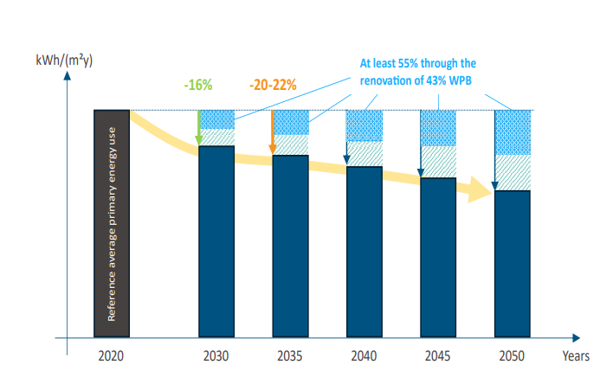
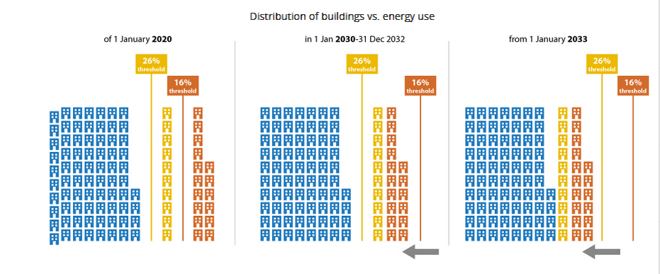
Minimalni standardi energetske učinkovitosti
Razogljičiti stavbni fond do leta 2050
Postopno opuščanje najslabših stavb v EU
vsaj 55 % zmanjšanje povprečne porabe PE mora biti s prenovo 43 % energetsko najmanj učinkovitih stanovanjskih stavb
Nestanovanjske stavbe – 35. člen
do 2030: 16 % najslabših nestanovanjskih stavb presega prag minimalnih zahtev
do 2033: 26 % najslabših nestanovanjskih stavb presega prag minimalnih zahtev
Stanovanjske stavbe (primarna raba energije) – 36. člen
do 2030: v primerjavi z letom 2020 zmanjša za vsaj 16 %
do 2035: v primerjavi z letom 2020 zmanjša za vsaj 20 - 22 %

Slide 13

Glavne usmeritve glede novogradenj – 38. in 39.člen
Brezemisijske stavbe
od januarja 2028 – nove javne stavbe
od januarja 2030 – vse nove stavbe
Stavba brez emisij ne sme povzročati nobenih emisij ogljika na kraju samem zaradi fosilnih goriv, omogoča odzivanje na zunanje signale, najvišji prag energijske učinkovitosti.
od leta 2026 ne smejo subvencionirati kotlov na fosilna goriva
„GWP“ potencial globalnega segrevanja v življenjskem ciklu novih stavb bo treba izračunavati (40.člen):
po letu 2028 nove javne stavbe večje od 1000 m² stavbe izračun ogljičnega odtisa, po letu 2030 vsi ostali
delegiran akt EK - december 2025
država sprejme časovni načrt do januarja 2027 glede mejnih vrednosti GWP od leta 2030

Slide 14
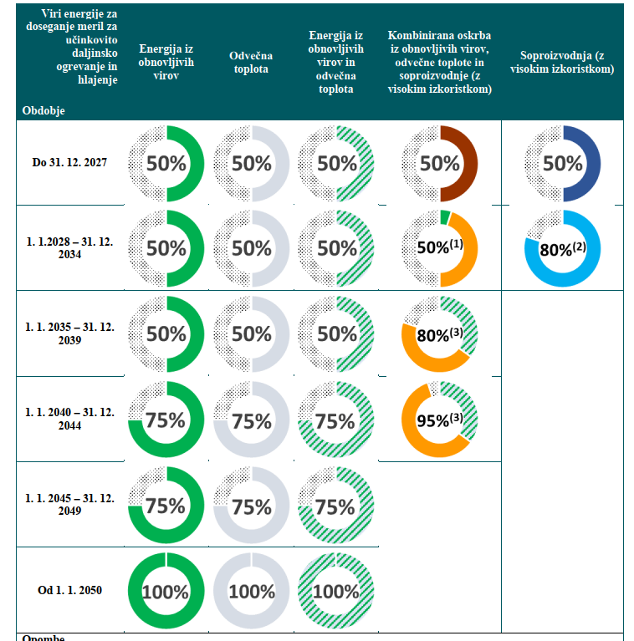
VI. POGLAVJE: ENERGETSKA UČINKOVITOST SISTEMOV OSKRBE Z ENERGIJO
Uporaba OVE, soproizvodnje in odvečne toplote v sistemih daljinskega ogrevanja – 67. člen
Učinkovit daljinski sistem mora uporabljati samo OVE, samo odvečno toploto ali samo kombinacijo OVE in odvečne toplote
Ocenjevanje in načrtovanje ogrevanja in hlajenja – 68. člen
določeno strožje načrtovanje in ukrepi pri celovitih ocenah za ogrevanje in hlajenje.
lokalni načrt ogrevanja in hlajenja v primeru lokalnih skupnosti z več kot 45 000 prebivalci.
„pretvorba, prenos in distribucija energije – 69. člen, celovita ocena možnosti za uporabo soproizvodnje z visokim izkoristkom, učinkovito daljinsko ogrevanje in hlajenje ter analiza stroškov in koristi – 70 .člen, zagotavljanje statističnih podatkov o učinkovitosti pri soproizvodnji toplote in električne energije – 71. člen, način določanja izkoristka soproizvodnje z visokim izkoristkom – 72. člen, analiza stroškov in koristi pri posameznih investicijah – 73. člen“

Slide 15
VII. POGLAVJE: FINANČNE SPODBUDE
Finančne spodbude - 74. člen
finančne spodbude se prednostno namenjajo ranljivim gospodinjstvom, ljudem, ki jih je prizadela energetska revščina, in tistim, ki živijo v socialnih stanovanjih.
finančna shema po načelu plačaj glede na prihranek
VIII. POGLAVJE: INFORMIRANJE, OZAVEŠČANJE, USPOSABLJANJE
razpoložljivost sistemov kvalifikacij, akreditacij in potrjevanja - 75. člen
vsebine o razpoložljivosti shem kvalifikacij, akreditacij in potrjevanja za različne ponudnike energetskih storitev, energetske pregledovalce, energetske upravljavce in inštalaterje. Uvedle se bodo zahteve za večje uvajanje pogodbenega zagotavljanja prihranka energije.
splošno informiranje, ozaveščanje in usposabljanje – 77. člen
energetsko svetovanje – 78. člen
zagotavljanje informacij o energetskih storitvah – 80. člen

Slide 16
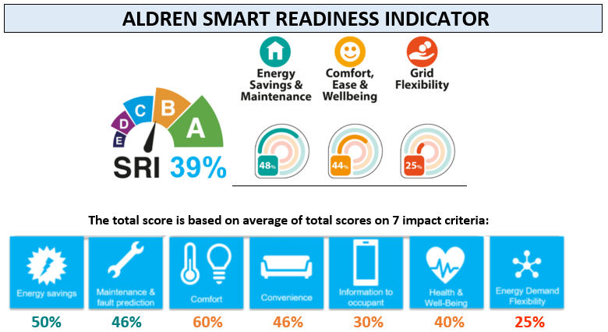
Drugo - ravno tako pomembno
Izmenjava podatkov – 44.člen
Nacionalna podatkovna zbirka o energetskih lastnostih stavb – 45.člen
Tehnični stavbni sistemi – 47.člen
Sistemi za avtomatizacijo in nadzor stavb – 48- člen (nad 290 kW morajo biti opremljene s sistemi za avtomatizacijo in nadzor stavb)
Infrastruktura za trajnostno mobilnost – 49. člen
Energetska izkaznica – 50. člen
Ni več spodnje meje za javne stavbe, krajša veljavnost najslabših EI, A+ in G najslabših 15%,…)
Pravica in dolžnost EI, register EI, namestitev EI, pooblastilo EI, licenca neodvisnih strokovnjakov, nadzor E… - členi
Pregled dostopnih delov ogrevalnih, prezračevalnih in klimatskih sistemov – 55. člen
Lastnik stanovanjske in nestanovanjske stavbe ali dela stavbe mora najmanj na vsakih pet let zagotoviti redni pregled dostopnih delov ogrevalnih sistemov, prezračevalnih sistemov in klimatskih sistemov, vključno z vsemi njihovimi kombinacijami, z efektivno nazivno izhodno močjo nad 70 kW.
Pravica in dolžnost EI, register EI, namestitev EI, pooblastilo EI, licenca
nadzor E… - členi
Pripravljenost stavb na pametne sisteme (SRI)- 43. člen

Slide 17
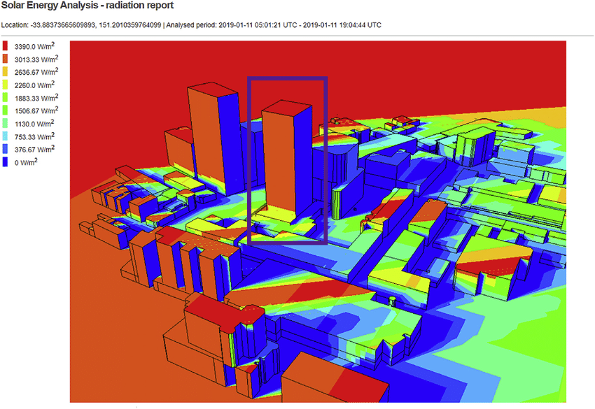
Sončna energija na stavbah
do 31. decembra 2026 na novih javnih in poslovnih(EPBD) (nestanovanjskih ZSROVE) stavbah (od 250 m2)
do 31. decembra 2027 na obstoječih nestanovanjskih stavbah (od 500 m2), ki so v večji prenovi
na vseh obstoječih stavbah v lasti javnih organov z uporabno tlorisno površino, večjo od (2 000 m2, do 31. decembra 2027 ; 750 m2, do 31. decembra 2028; 250 m2, do 31. decembra 2030)
do 31. decembra 2029 za vse nove stanovanjske stavbe in novih pokritih parkirišč
na obstoječih parkiriščih (tlorisna površina nad 1700 m2) obvezno
na novih parkiriščih (tlorisna površina nad 1000 m2) obvezno
možne izjeme (tehnično, ekonomsko)
optimizirajo svoj potencial za proizvodnjo OVE

Slide 18
Evropska koalicija za financiranje energijske učinkovitosti
„European Energy Efficiency Financing Coalition“
združuje države EU, finančne ustanove in ustrezne deležnike, da bi identificirala ukrepe za konkretno izboljšanje zasebnega financiranja energijske učinkovitosti
razvija platformo za države EU, finančne institucije in EK za sodelovanje pri financiranju energetske učinkovitosti. Skozi dialog, sodelovanje in izmenjavo izkušenj bo „koalicija“ v naslednjih letih razvila konkretne ukrepe in pobude za financiranje energetske učinkovitosti.
Cilji je ustvariti ugodno tržno okolje za naložbe v energetsko učinkovitost ter povečati zasebno financiranje, potrebno za energetsko učinkovitost, da bi dosegli energetske in podnebne cilje EU za leto 2030 in 2050. To vključuje:
omogočanje izvedbe mešanih rešitev energetske učinkovitosti, finančnih instrumentov in shem v okviru programov financiranja EU
spodbujanje programov za olajšanje dodatnih zasebnih naložb v projekte energetske učinkovitosti
deljenje najboljših finančnih praks za energetsko učinkovitost z namenom povečanja ponudbe posebnih produktov, ki so na voljo na trgu, in zagotavljanje, da je finančna podpora bolj učinkovita, enostavnejša in bolj usmerjena na potrebe državljanov in podjetij.

Slide 19
Organiziranost „koalicije“ v treh nivojih
„European Energy Efficiency Financing Coalition“
Skupščina
Ekspertna platforma - delovna skupina visoko usposobljenih strokovnjakov za obravnavo prednostnih tem
Nacionalne točke - projekt EEFINH, predstavljajo „koalicijo“ na nacionalnem trgu
podpira jih sekretariat
DEEP – „De-risking Energy Efficiency Platform“ - platforma za zmanjšanje tveganja energetske učinkovitosti, odprta baza podatkov na ravni EU, ki vsebuje podrobne informacije, dokaze in analize več kot 20.000 projektov energetske učinkovitosti v industriji in stavbah.
Vključuje sledljivost uspešnosti in pomaga razvijalcem projektov, financerjem in vlagateljem pri boljšem ocenjevanju tveganj in koristi naložb v energetsko učinkovitost po vsej Evropi.

Slide 20
Omogočati finančne mehanizme ter kombinacije nepovratnih sredstev, finančnih instrumentov in tehnične pomoči – EED 30 člen
- poenostavitev regulativnega okvira za omogočanje kombiniranja več virov financiranja EU in nacionalnega financiranja ter kombinacije nepovratnih sredstev, finančnih instrumentov in tehnične pomoči iz različnih mehanizmov
- zagotavljati “tesno” usklajevanje med različnimi viri financiranja za URE ob upoštevanju potreb ciljnih končnih upravičencev (npr. načrtovanje Socialni sklad za podnebje)
- zagotovljati posebno strokovno znanje v nacionalnih spodbujevalnih bankah ali podobnih javnih
institucijah, ki spodbujajo kapitalske naložbe v URE, zlasti o kombiniranju finančnih instrumentov z javnimi programi nepovratnih sredstev
- omogočati vzpostavitve mehanizmov tehnične podpore na nacionalni ali po potrebi regionalni ravni
(npr. ELENA)
- vzpostavitev točk VEM na nacionalni, regionalni ali lokalni ravni

Slide 21
Promoviranje posojilnih produktov na področju URE – EED 30. člen
Zagotavljati obstoj široke in nediskriminatorne ponudbe posojilnih produktov
Uporaba načela “EEFP” v finančnih institucijah
- razvoj potrebnega regulativnega okvira: Zakonodaja bi morala določati, da morajo finančne institucije oceniti interes svojih obstoječih in potencialnih odjemalcev za izboljšanje URE in/ali nakup energijsko učinkovite opreme ter jim ponuditi namenski posojilni produkt na področju URE, ki najbolj ustreza njihovim interesom
- sprejem predpisov, s katerimi se zagotovi nediskriminacija posojil na področju URE: S predpisi bi bilo treba finančnim institucijam preprečiti, da bi diskriminirale svoje posojilne produkte na področju URE in dajale prednost drugim posojilnim produktom v portfelju, za zagotovitev, da lahko odjemalci izberejo najustreznejši produkt zanje, in to ne glede na pravila o premislekih, povezanih s tveganjem, ki se uporabljajo (bolj kompleksen/upravno breme produkta, ne samo na osnovi obrestne mere, …)
Ukrepi:
— izvajanje kampanj obveščanja
— zagotavljanje, da so razpoložljivi finančni produkti zasnovani tako, da se z njimi čim bolj znižajo stroški in zmanjša tveganje za posojilojemalca
— zagotavljanje regulativnih in finančnih spodbud finančnim institucijam, na primer na podlagi tehnične pomoči za podporo razvoju in uporabi novih posojilnih produktov na področju URE, zagotavljanje, da je osebje finančnih institucij, ki opravlja majhne posle, ustrezno usposobljeno za pojasnjevanje mejnih koristi posojilnih produktov na področju URE odjemalcem
— upoštevanje posebnih določb za obravnavo gospodinjstev z nizkimi dohodki, v katerih se uporabljajo;
— razvoj posebnih shem podpore za promoviranje posojilnih produktov na področju URE za mlade in starejše
— vzpostavitev mehanizmov za javna zelena posojila ali okrepitvijo obstoječih
— spodbujanje financiranja iz zasebnega sektorja za izboljšanje URE

Slide 22
Ukrepi za omogočanje lažjega izvajanja shem financiranja prek računov in
financiranja prek davkov – EED 30. člen 3 odstavek
Financiranje prek računov
- način financiranja prenov stavb za povečanje URE, pri katerem se račun za komunalne storitve uporablja kot sredstvo za odplačilo. Ena od prednosti shem financiranja prek računov je, da se uporabi obstoječe plačilne sisteme gospodarskih javnih služb za znižanje transakcijskih stroškov (različne možne strukture in primeri, nižji transakcijski stroški, manjša tveganja, manjše obrestne mere,..)
Financiranja prek davkov
- se gospodinjstvom ali podjetjem zagotovi dolžniško financiranje za kritje stroškov prenov stanovanjskih ali poslovnih stavb, nakup energijsko učinkovitih naprav ali opreme ali drugih izboljšav energetskih procesov, pri čemer se specifični davki in/ali druga plačila, povezana z nepremičnino, uporabljajo kot sredstvo za odplačilo (npr. stavba odda in najemnik odplačuje posojilo preko davkov in drugih stroškov on pa ima koristi od prihrankov energije, npr. mehanizem, da prejšni lastnik prenese dolg na naslednje lastnike, enostavni mehanizem za prenos dolga – se odpravi odvračevalni dejavnik, da lastniki vlagajo v URE,…)
Ukrepi:
- določitev pravic gospodarskih javnih služb do zagotavljanja kreditov za prenove
- uvesti zahteve za posebne kampanje in obvezno obveščanje, da bi ponudniki financiranja prek računov posojilojemalce seznanili s tveganji in ugodnostmi sheme
usklajevanje izvajanja, ki ga izvajajo pooblaščeni javni organi: Za financiranje prek računov je potrebno sodelovanje najrazličnejših deležnikov
Sheme financiranja prek davkov bodo morda učinkovitejše, če se bodo izvajale prek točk VEM
zagotovitev zmanjševanja tveganj: podpreti pilotne sheme (npr. z jamstvi za posojila)
zagotovitev zadostnega denarnega toka (npr: Eko sklad bi lahko odkupil terjatve sheme financiranja prek računov)
pravne strukture za financiranje prek računov za večstanovanjske stavbe: razdrobljenost postopka odločanja pogosto ovira prizadevanja za dosego soglasja
Notes:
Države članice sprejmejo ukrepe za omogočanje lažjega izvajanja shem financiranja prek računov in
financiranja prek davkov, pri čemer upoštevajo smernice Komisije, predložene v skladu z odstavkom 10.
Financiranje prek računov je način financiranja prenov stavb za povečanje energijske učinkovitosti, pri katerem se račun za komunalne storitve uporablja kot sredstvo za odplačilo. Ena od prednosti shem financiranja prek računov je, da lahko
uporabijo obstoječe plačilne sisteme gospodarskih javnih služb za znižanje transakcijskih stroškov.
Pri shemah financiranja prek davkov se gospodinjstvom ali podjetjem zagotovi dolžniško financiranje za kritje stroškov prenov stanovanjskih ali poslovnih stavb, nakup energijsko učinkovitih naprav ali opreme ali drugih izboljšav energetskih procesov, pri čemer se specifični davki in/ali druga plačila, povezana z nepremičnino, uporabljajo kot sredstvo za odplačilo
— določitev pravic gospodarskih javnih služb do zagotavljanja financiranja za energijsko učinkovitost: Za sheme,
pri katerih financiranje zagotavljajo gospodarske javne službe, bodo morale države članice morda spremeniti zakone
o dajalcih kredita, da potrdijo, da imajo gospodarske javne službe pravno pravico do zagotavljanja kreditov za prenove.
Morda bodo potrebne dodatne reforme v zvezi z najdaljšim trajanjem in velikostjo posojil, ki jih zagotovijo
gospodarske javne službe;
— zagotovitev varstva potrošnikov: Države članice bi morale uvesti zahteve za posebne kampanje in obvezno
obveščanje, da bi ponudniki financiranja prek računov posojilojemalce seznanili s tveganji in ugodnostmi sheme.
Kadar se take sheme financiranja izvajajo s kreditnimi pogodbami, morajo biti skladne z direktivo o potrošniških
kreditih in direktivo o stanovanjskih kreditih;
— usklajevanje izvajanja, ki ga izvajajo pooblaščeni javni organi: Za financiranje prek računov je potrebno
sodelovanje najrazličnejših deležnikov, vključno s javnimi službami za energetske storitve, finančnimi
institucijami, akterji na trgu energetskih prenov in energetskimi regulatorji ter lastniki stanovanj in
najemniki. Vlade bodo morale morda imeti usklajevalno vlogo ter pooblastiti subjekte za proučitev in
načrtovanje uvedbe financiranja prek računov v sodelovanju z ustreznimi deležniki;
— zagotovitev zmanjševanja tveganj: Države članice bodo morale morda finančno podpreti pilotne sheme
(npr. z jamstvi za posojila), če jih zasebni posojilodajalci štejejo za tvegane;
— zagotovitev zadostnega denarnega toka za doseganje obsega: Države članice bodo morale po vzpostavitvi
sheme morda zagotoviti, da ima izvajalski subjekt (npr. gospodarska javna služba ali podjetje za energetske
storitve) zadosten denarni tok za povečanje obsega. Na primer: nacionalni sklad za energijsko učinkovitost bi
lahko odkupil terjatve sheme financiranja prek računov
— pojasnitev postopka in pravne strukture za financiranje prek računov za večdružinske stavbe: Sheme
financiranja prek računov so pogosto privlačna možnost za prenovo večdružinskih stavb, vendar lahko razdrobljenost
postopka odločanja pogosto ovira prizadevanja za dosego soglasja. Države članice bodo morale morda izvesti reformo
horizontalne zakonodaje o nepremičninah, ki ureja odločitve o prenovah v večdružinskih stavbah s financiranjem prek
računov, in določiti, kako si solastniki delijo odgovornost, na primer v primeru povratnih učinkov ali povečanja porabe
energije, povezane z vedenjem;
— zagotovitev prenosljivosti dolgov: Morda bodo potrebne dodatne reforme za zagotovitev, da sheme financiranja
prek računov omogočajo, da si lastniki stavb in najemniki delijo stroške prenov, ter da se lahko dolgovi zakonito
prenesejo v primeru spremembe lastnika, najemnika ali ponudnika energije.
Države članice bodo morale izvesti različne ukrepe za izpolnitev zahteve po olajšanju izvajanja ter vzpostaviti spodbuden
nacionalni regulativni in pravni okvir za financiranje prek davkov. Tako kot v primeru financiranja prek računov bodo
posamezne reforme odvisne od nacionalnih okoliščin, na splošno pa bo to vključevalo kombinacijo naslednjih ukrepov:
— reforme predpisov in sistemov, povezanih z davki na nepremičnine in davčnimi izvršbami, da se omogočijo
sheme financiranja prek davkov: Države članice bodo morda morale izvesti reformo davčne zakonodaje in davčnih
sistemov, povezanih z nepremičninami, da bodo omogočile dodatna plačila za prenove za povečanje energijske
učinkovitosti. Morda bodo potrebne reforme zakonov, povezanih s pravicami na nepremičninah in nadrejenostjo
davkov na nepremičnine v primerjavi s hipotekami;
— zagotovitve učinkovitih izvršilnih postopkov: Države članice bodo morda morale vzpostaviti ali okrepiti izvršilne
postopke v primeru zaostalih plačil davkov. Morda bo treba tudi ustanoviti ali pooblastiti javno agencijo za
posredovanje v postopku pobiranja davkov v primeru slabih posojil;
— olajšanja ustanavljanja točk VEM: Sheme financiranja prek davkov bodo morda učinkovitejše, če se bodo
izvajale prek točk VEM, ki ponujajo sveženj storitev za prenove za povečanje energijske učinkovitosti,
vključno s financiranjem prek davkov. Točke VEM lahko tudi podprejo ranljive najemnike, da pozovejo
lastnike nepremičnin k prenovi (
22);
— okrepitve ozaveščenosti odjemalcev, usposabljanja in varstva potrošnikov: Države članice bodo morda morale
tudi povečati ozaveščenost in finančno pismenost odjemalcev, pri čemer se bo zlasti treba osredotočiti na osnovne
kompetence finančne pismenosti, povezane z energijo, prednosti in razpoložljivost shem financiranja prek davkov ter
z njimi povezana tveganja (
23). Sheme financiranja, ki se izvajajo s kreditnimi pogodbami, morajo biti skladne
z direktivo o potrošniških kreditih in direktivo o stanovanjskih kreditih ter ustreznimi pravili o varstvu potrošnikov.

Slide 23
Zagotovitev, da banke in druge finančne institucije dobijo informacije o možnostih udeležbe pri financiranju ukrepov za izboljšanje URE, tudi z ustanovitvijo javno-zasebnih partnerstev – EED 30. člen 3 odstavek
Država mora in lahko:
spodbuja učenje v vseh finančnih institucijah: npr. na podlagi foruma za naložbe v trajnostno energijo in nacionalnih okroglih miz se vzpostavijo stalne mreže za izmenjavo informacij med vsemi javnimi organi, finančnimi institucijami in panogo trajnostne energije
vzpostavitev informacijskega portala za podporo učenja v vseh finančnih institucijah in uvedba obveznega poročanja v centralne podatkovne zbirke (kot je DEEP)
oblikovanje standardiziranih postopkov za združevanje manjših naložb v URE
podpiranje združevanja in spodbujanje izdaje
lahko javno objavijo načrte za javno-zasebna partnerstva za URE, izbirajo projekte z odprtimi razpisnimi postopki na javnih platformah in zagotovijo bankabilnost javnih naročil za javno-zasebna partnerstva
- izvede kampanijo za spodbujanje finančnih institucij k aktivnemu financiranju projektov na področju URE
Notes:
Države članice zagotovijo, da banke in druge finančne institucije dobijo informacije o možnostih udeležbe pri financiranju ukrepov za izboljšanje energijske učinkovitosti, tudi z ustanovitvijo javno-zasebnih partnerstev.
Države članice lahko izpolnijo to zahtevo z različnimi ukrepi:
— spodbujanjem učenja v vseh finančnih institucijah: Tesno usklajevanje in razpoložljivi pregledi obstoječih
mehanizmov finančne podpore za energijsko učinkovitost v EU zagotavljajo jasno priložnost za spodbujanje
ponavljanja uspešnih shem ter uvajanje novih pobud za financiranje v novih sektorjih in na novih geografskih
območjih. Države članice bi lahko na podlagi foruma za naložbe v trajnostno energijo in nacionalnih okroglih miz
vzpostavile stalne mreže za izmenjavo informacij med vsemi javnimi organi, finančnimi institucijami in panogo
trajnostne energije;
— vzpostavitvijo informacijskih portalov: Države članice bi lahko podpirale učenje v vseh finančnih institucijah tudi
z vzpostavitvijo centraliziranih informacijskih portalov in uvedbo obveznega poročanja v centralne podatkovne zbirke,
kot je DEEP, za javno financirane projekte;
— oblikovanjem standardiziranih postopkov za združevanje manjših naložb v energijsko učinkovitost: Da bi
države članice povečale ozaveščenost o priložnostih za naložbe v manjše projekte na področju energijske
učinkovitosti, lahko sodelujejo z zasebnim sektorjem ter standardizirajo postopke ocenjevanja naložb,
pogodbene pogoje in naložbene strukture za podporo boljšemu združevanju projektov;
— podpiranjem združevanja in izdaje zelenih obveznic: Države članice lahko podpirajo tudi združevanje in
standardizacijo projektov na področju energijske učinkovitosti, da bi spodbudile izdajo zelenih posojil,
zelenih obveznic ali zelena listinjenja, na primer z zagotavljanjem tehnične podpore in javnih jamstev za
zmanjšanje ali delitev tveganj za projekt in/ali posojilojemalca. V zvezi s tem lahko nacionalne vlade
sprejmejo prostovoljni evropski standard za zelene obveznice (
25), ki zagotavlja skupen okvir za
standardizacijo in urejanje izdaje zelenih obveznic, hkrati pa dokazuje, da te financirajo legitimne projekte na
področju energijske učinkovitosti, in zmanjšuje tveganja za zeleno zavajanje za vlagatelje;
(
24) Evropska investicijska banka, 2018, Sklad za trajnostno energijo Solas.
(
25) Evropska komisija, 2020, Evropski standard za zelene obveznice.
UL C, 19.12.2023 SL
16/23 ELI: http://data.europa.eu/eli/C/2023/1553/oj
— izvajanjem preglednega načrtovanja in javnega naročanja za javno-zasebna partnerstva: Da bi države članice
povečale ozaveščenost finančnih institucij o priložnostih za sodelovanje v javno-zasebnih partnerstvih, lahko
javno objavijo načrte za javno-zasebna partnerstva za energijsko učinkovitost, izbirajo projekte z odprtimi
razpisnimi postopki na javnih platformah in zagotovijo bankabilnost javnih naročil za javno-zasebna
partnerstva;
— spodbujanjem finančnih institucij k proaktivnemu financiranju projektov na področju energijske
učinkovitosti: Države članice bi lahko izvedle kampanje za spodbujanje finančnih institucij k aktivnemu financiranju
projektov na področju energijske učinkovitosti ter sklepanju memorandumov o soglasju z bančnimi federacijami za
določitev splošnih in specifičnih ciljev za celotno panogo

Slide 24
Spodbujanje vzpostavljanja jamstvenih shem za posojila za naložbe v URE – EED 30. člen 4. odstavek
- vzpostavitev jamstvenih shem za posojila v obstoječih ali novih institucijah
- uporaba programa InvestEU za države članice: možnost, da prostovoljno prispevajo v sklad InvestEU in vzpostavijo „oddelek za države članice“. Proračunsko jamstvom EU, ki jih zagotavlja sklad InvestEU, bo koristila visoka bonitetna ocena EU, ki lahko spodbudi znatne naložbe ter se uporabi prek obstoječih in znanih posojilnih produktov, ki se izvajajo po vsej EU
- pri vzpostavljanju jamstvenih shem za posojila možnost, da se uporabijo finančni instrumenti EU v okviru v obliki posojil, jamstev ali lastniškega kapitala na podlagi okvira kohezijske politike za obdobje 2021–2027 za URE
- lahko se jamstveni finančni instrumenti in nepovratna sredstva združijo, če se sofinancirajo iz skladov EU v okviru deljenega upravljanja, kot je Evropski sklad za regionalni razvoj, kombinacija jamstev za posojila in nepovratnih sredstev lahko učinkovito spodbuja naložbe v nove in bolj tvegane trge ali poslovne modele
- z jamstvi se lahko zagotovi izboljšanje kreditne kakovosti za posamezne projekte, kot je prenova sistemov daljinskega ogrevanja ali večstanovanjskih stavb. Jamstva pa se lahko zagotovijo tudi za posojila za portfelje projektov, podjetja za energetske storitve, sheme financiranja prek računov ali namenske posojilne produkte, ki jih podpira država, za prenovo najmanj učinkovitih stavb;
Notes:
Člen 30
Države članice spodbujajo vzpostavljanje jamstvenih shem za posojila za naložbe v energijsko
učinkovitost.
— vzpostavitev jamstvenih shem za posojila v obstoječih ali novih institucijah: Jamstva za posojila za energijsko
učinkovitost se lahko zagotovijo v obstoječih javnih finančnih institucijah, kot so javne banke ali obstoječi nacionalni
skladi. Lahko pa so tudi produkt, ki ga ponuja nov nacionalni sklad za energijsko učinkovitost (glej oddelek 3).
Institucija mora biti ustrezno kapitalizirana, odvisno od obsega naložb v energijsko učinkovitost, ki jih želi spodbuditi;
— uporaba oddelka programa InvestEU za države članice: Države članice imajo pri vzpostavitvi jamstvenih shem za
posojila možnost, da prostovoljno prispevajo v sklad InvestEU in vzpostavijo „oddelek za države članice“. Prispevek
države članice se uporablja kot jamstvo EU, s katerim se podprejo posojila, jamstva ali naložbe v lastniški kapital, ki so
usklajene z nacionalnimi prednostnimi nalogami za energijsko učinkovitost. Proračunskim jamstvom EU, ki jih
zagotavlja sklad InvestEU, bo koristila visoka bonitetna ocena EU, ki lahko spodbudi znatne naložbe ter se uporabi
prek obstoječih in znanih posojilnih produktov, ki se izvajajo po vsej EU;
— uporaba finančnih instrumentov v okviru deljenega upravljanja na podlagi okvira kohezijske politike za
obdobje 2021–2027: Države članice imajo pri vzpostavljanju jamstvenih shem za posojila možnost, da
uporabijo finančne instrumente EU v okviru deljenega upravljanja (v obliki posojil, jamstev ali lastniškega
kapitala) na podlagi okvira kohezijske politike za obdobje 2021–2027 za energijsko učinkovitost. Tako lahko
izkoristijo pravne možnosti za združevanje finančnih instrumentov in dodelitev podpore na podlagi okvira
kohezijske politike za obdobje 2021–2027 ter tako učinkovito povečajo obseg in spodbujevalni učinek naložb
v energijsko učinkovitost;
— učinkovita uporaba razpoložljivih skladov v okviru deljenega upravljanja za vzpostavitev sheme, ki združuje
nepovratna sredstva in finančne instrumente: V večletnem finančnem okviru za programsko
obdobje 2021–2027 se lahko jamstveni finančni instrumenti in nepovratna sredstva združijo, če se
sofinancirajo iz skladov EU v okviru deljenega upravljanja, kot je Evropski sklad za regionalni razvoj (
26).
Kombinacija jamstev za posojila in nepovratnih sredstev lahko učinkovito spodbuja naložbe v nove in bolj
tvegane trge ali poslovne modele;
— opredelitev področja uporabe jamstev za posojila: Z jamstvi se lahko zagotovi izboljšanje kreditne kakovosti
za posamezne projekte, kot je prenova sistemov daljinskega ogrevanja ali večstanovanjskih stavb. Jamstva pa
se lahko zagotovijo tudi za posojila za portfelje projektov, podjetja za energetske storitve, sheme financiranja
prek računov ali namenske posojilne produkte, ki jih podpira država, za prenovo najmanj učinkovitih stavb;
— določitev vrste produktov jamstva za posojila, ki se zagotavljajo: Vrste jamstev za posojila, ki se zagotavljajo, bi
bilo treba določiti glede na vrsto naložb v energijsko učinkovitost, ki jih države članice nameravajo podpirati v skladu
s svojo strategijo za doseganje ciljev povečanja energijske učinkovitosti do leta 2030 ter posodobljenimi nacionalnimi
energetskimi in podnebnimi načrti, ter specifična tveganja, povezana z zadevno vrsto naložb v energijsko učinkovitost.
Zagotavljanje jamstev za posojila je lahko ključno za izpolnjevanje drugih zahtev iz člena 30, vključno z razvojem in
zagotavljanjem posojilnih produktov na področju energijske učinkovitosti, kot so zeleni potrošniški krediti in hipoteke ter
sheme financiranja prek računov.

Slide 25
Spodbujanje vzpostavitve shem finančne pomoči, da bi povečali uporabo ukrepov za izboljšanje URE za obsežno prenovo sistemov individualnega in daljinskega ogrevanja in hlajenja - EED 30. člen 4 in 5 odstavek
- Spodbujanje vzpostavitve lokalnega strokovnega znanja in tehnične pomoči z namenom svetovanja o najboljših praksah pri razogljičenju lokalnega daljinskega ogrevanja in hlajenja
uvedba namenskih shem financiranja za neposredno zagotavljanje posojila ali nepovratnih sredstev za sisteme zelenega daljinskega ogrevanja in hlajenja (lahko tudi jamstvene sheme za posojila. Le te ciljno usmerjene na operaterje sistemov in/ali podjetja za energetske storitve, ki izvajajo ukrepe za energijsko učinkovitost)
zagotovitev mehanizmov za tehnično pomoč in pomoč pri razvoju projektov
- vzpostavitev točk VEM tudi za prenovo sistemov ogrevanja in hlajenja
Notes:
Člen 30
Države članice brez poseganja v člena 107 in 108 PDEU spodbujajo vzpostavitev shem finančne pomoči, da bi povečali uporabo ukrepov za izboljšanje energijske učinkovitosti za obsežno prenovo sistemov individualnega in daljinskega ogrevanja in hlajenja.
Države članice spodbujajo vzpostavitev lokalnega strokovnega znanja in tehnične pomoči, kadar je
ustrezno, v okviru obstoječih mrež in objektov, z namenom svetovanja o najboljših praksah pri
razogljičenju lokalnega daljinskega ogrevanja in hlajenja, kot je dostop do namenske finančne podpore.
Države članice se lahko odločijo izpolniti zahteve po vzpostavitvi shem finančne pomoči, lokalnega strokovnega znanja in
tehnične pomoči za prenovo sistemov individualnega in daljinskega ogrevanja in hlajenja z več ukrepi:
— uvedbo namenskih shem financiranja ali okrepitvijo obstoječih: Vlade lahko v okviru obstoječih skladov in
programov vzpostavijo finančne mehanizme, ki neposredno zagotavljajo posojila ali nepovratna sredstva za sisteme
zelenega daljinskega ogrevanja in hlajenja. Kot je navedeno v oddelku 2.5, se lahko za spodbujanje zasebnega
financiranja uporabljajo tudi jamstvene sheme za posojila. Sheme financiranja so lahko ciljno usmerjene na operaterje
sistemov in/ali podjetja za energetske storitve, ki izvajajo ukrepe za energijsko učinkovitost;
— zagotovitvijo mehanizmov za tehnično pomoč in pomoč pri razvoju projektov: Ti mehanizmi lahko pomagajo
oblikovati nabor bankabilnih projektov in vzpostaviti lokalno strokovno znanje, potrebno za programe prenove za
sisteme individualnega in daljinskega ogrevanja in hlajenja. Države članice bi morale sodelovati s Komisijo, da bi
vzpostavile mehanizme za pomoč pri razvoju projektov na nacionalni, regionalni in lokalni ravni;
(
27) V skladu s členom 30 ta zahteva ne posega v člena 107 in 108 Pogodbe o delovanju Evropske unije (PDEU) v zvezi z državno
pomočjo. V oddelku 4.10 smernic o državni pomoči za podnebje, varstvo okolja in energijo za leto 2022 so v zvezi s pomočjo za
daljinsko ogrevanje in hlajenje določena pravila o državni pomoči, ki se uporabljajo za javno finančno podporo za posodobitev
sistemov daljinskega ogrevanja in hlajenja.
— vzpostavitvijo točk VEM za prenovo sistemov ogrevanja in hlajenja: Točke VEM se lahko vzpostavijo v okviru
javnih agencij, gospodarskih javnih služb, bank, ki opravljajo majhne bančne posle, potrošniških organizacij itd. za
zagotavljanje tehnične pomoči poleg financiranja ter vzpostavitev lokalne baze spretnosti za prenovo sistemov
individualnega in daljinskega ogrevanja in hlajenja.

Slide 26
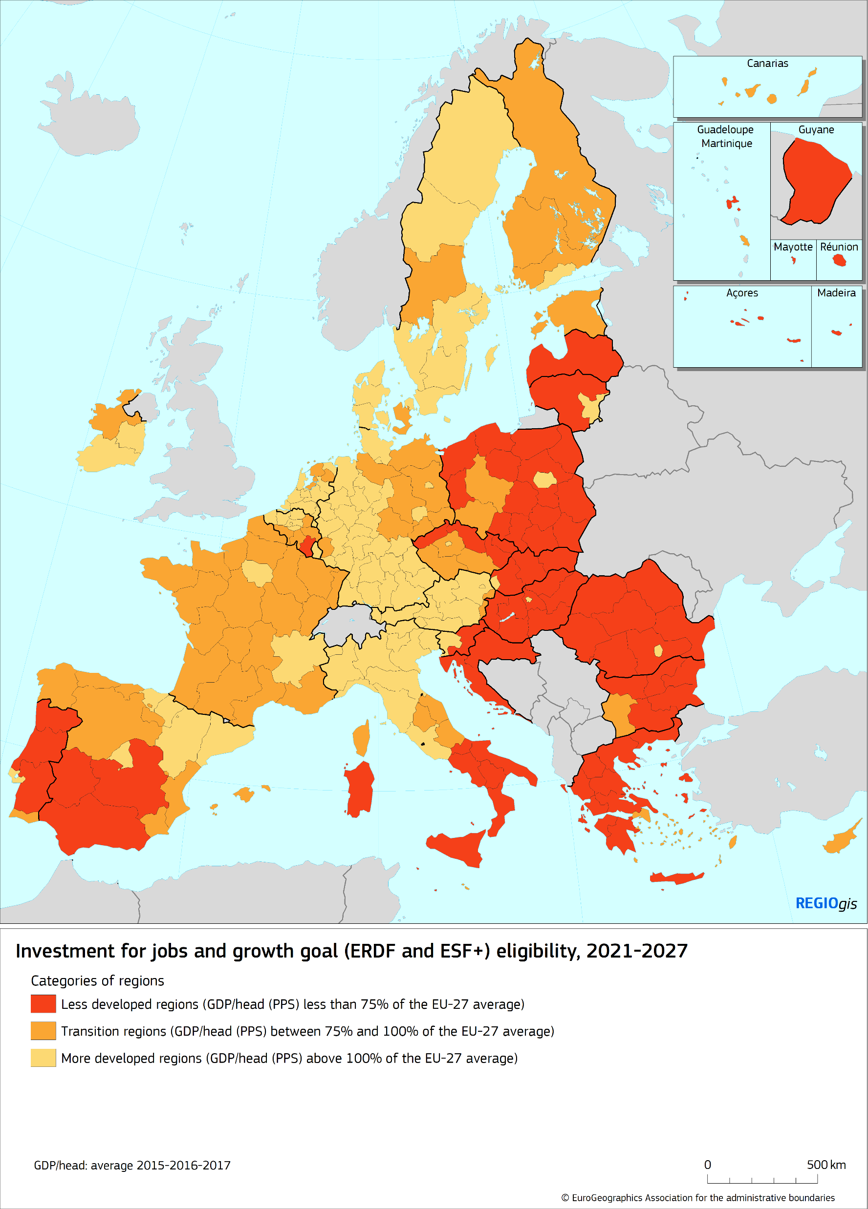
Spodbude s področjih ministrstva
Spodbujanje zelenega prehoda
- na zakonodajni ravni (reforme iz NOO-ZUNPEOVE, ZIAG, ZUJPP),
- z različnimi finančnimi viri ter
- s sodelovanjem z različnimi deležniki (MOPE, MGTŠ, Eko sklad, Borzen, Agencija za energijo).
Spodbude
- NOO (razpisi s področja URE, OVE in TM),
- EKP 2021-2027 (razpisi s področja URE, OVE, TM),
- Modernizaciji sklad,
- Švicarski mehanizem – 11 mio za OVE za EE in toploto za šole v 2026, pilotni projekt agrofotovoltaike in digitalizacija LEKov,
- Podnebni sklad,
- Socialni podnebni sklad – energetska in prevozna revščina

Slide 27
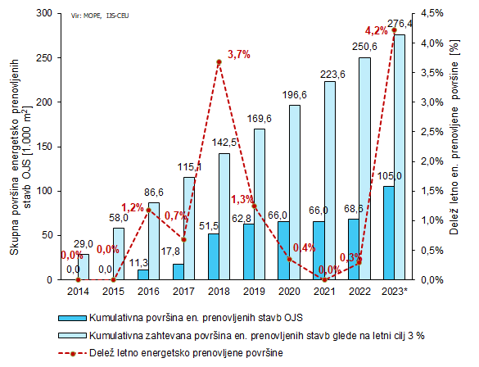
JR za sofinanciranje energetske prenove stavb v lasti in rabi občin za obdobje od 2023 do 2027
Skupna višina sredstev 34,5 mio EUR, razpis objavljen, prvi rok je bil 17. 3. 2025 (prejeli 4 vloge), naslednji roki: 9. 6. 2025 in zadnji rok je 13. 10. 2025.
Usmerjen v celovito energetsko prenovo stavb v (so)lasti in rabi občin, omogoča tudi sofinanciranje SE na stavbi. Omogočena prvič e-prijava na razpis.
Objavljen tudi javni poziv za Celovito energetsko prenovo stavb v (ožjem in širšem) javnem sektorju
Skupna višina sredstev 17,4 mio EUR, razpis objavljen, prvi rok je bil 28. 4. 2025 (prejeli nismo nobene vloge), naslednji roki: 5. 9. 2025, 20. 4. 2026 in zadnji rok je 21. 9. 2026.
Usmerjen v celovito energetsko prenovo stavb ožjega in širšega javnega sektorja, omogoča tudi sofinanciranje SE na stavbi. Omogočena e-prijava na razpis.
SPODBUDE EKO SKLADA na področju različnih ukrepov za okoljske naložbe in spodbude za energetsko ranljiva gospodinjstva (gospodarstvo in prebivalstvo) – v teku…
Energetska prenova stavb v javni lasti

Slide 28
Hvala
erik.potocar@gov.si
erik.potocar@gov.si

